Slide 1

Ознакомление с Amazon Web Services
Николай Пойда
Systems engineer@EPAM SYSTEMS

Slide 2

Немного о себе
Николай Пойда
Системный инженер в EPAM Systems
AWS Certified Cloud Practitioner
AWS Certified Solutions Architect – Associate
AWS Certified SysOps Administrator – Associate
AWS Certified Developer – Associate
AWS Community Builder

Slide 3
О чем этот урок
Что такое облако?
Почему AWS?
Начало работы с AWS

Slide 4

Что такое облако?

Slide 5

Что такое облако?
Путаница в терминах никогда не приводила ни к чему хорошему, поэтому общепризнанное определение термина является очень важной частью любой индустрии.
В 2011 году Национальный институт стандартов и технологий США — (англ. The National Institute of Standards and Technology, NIST) подразделение Управления по технологиям США, одного из агентств Министерства торговли США, принял документ утверждающий определение “Облачные вычисления”

Slide 6
Что такое “облачные вычисления” по определению?
Облачные вычисления – это модель для обеспечения повсеместного, удобного сетевого доступа по требованию к общему пулу настраиваемых вычислительных ресурсов (например, сетей, серверов, хранилищ, приложений и услуг), которые могут быть быстро предоставлены и выпущены с минимальными усилиями по управлению или взаимодействием с поставщиком услуг.
Эта облачная модель состоит из пяти основных характеристик, трех моделей обслуживания и четырех моделей развертывания.

Slide 7
Основные характеристики облака
1. Самообслуживание по требованию
Пользователь может разворачивать различные вычислительные возможности, такие как сервера, виртуальные машины, сетевое хранилище или другие сетевые сервисы и услуги автоматически, по мере необходимости и без взаимодействия с представителями провайдера облачных услуг.
Таким образом, вам не нужно обращаться в сервис-деск или в IT-департамент для развертывания виртуальных машин, необходимых для вашего проекта, все делается в несколько кликов или команд.

Slide 8
Основные характеристики облака
2. Доступность из любой точки сети
Облачные ресурсы и управление ими должны быть доступны посредством сети, а также доступны с использованием стандартных механизмов для того, чтобы обеспечить возможность работы с любых толстых и тонких клиентов и устройств, таких как смартфоны, планшеты, ноутбуки, рабочие станции или сервера.

Slide 9
Основные характеристики облака
3. Объединение ресурсов
Вычислительные ресурсы провайдера объединяются для обслуживания нескольких потребителей с использованием модели нескольких арендаторов ресурсов, при которой разные физические и виртуальные ресурсы динамически назначаются и переназначаются в соответствии с потребностями потребителей.
Существует ощущение независимости местоположения в том, что клиент обычно не имеет никакого контроля или знаний о точном местоположении предоставленных ресурсов, но может иметь возможность указать местоположение на более высоком уровне абстракции (например, страна, штат или центр обработки данных).
Примеры ресурсов включают хранение, обработку, память и пропускную способность сети.

Slide 10
Основные характеристики облака
4. Быстрая эластичность
Тут я скорее всего назвал бы немного по другому – возможность оперативного масштабирования по мере необходимости. Как в сторону увеличения ресурсов для обеспечения спроса, так и в сторону уменьшения при отсутствии спроса в целях обеспечения экономии средств.
На текущий момент, основные облачные провайдеры предоставляют практически неограниченные возможности масштабирования, способные удовлетворить любой спрос.

Slide 11
Основные характеристики облака
5. Метрики услуг
Облачные системы автоматически контролируют и оптимизируют использование ресурсов, используя возможности измерения на некотором уровне абстракции, соответствующем типу услуги (например, хранение, обработка, пропускная способность и активные учетные записи пользователей).
Использование ресурсов может отслеживаться, контролироваться и сообщаться, обеспечивая прозрачность как для поставщика, так и для потребителя используемой услуги.
Таким образом оплачивается та услуга, которая была использована вами, как клиентом.

Slide 12
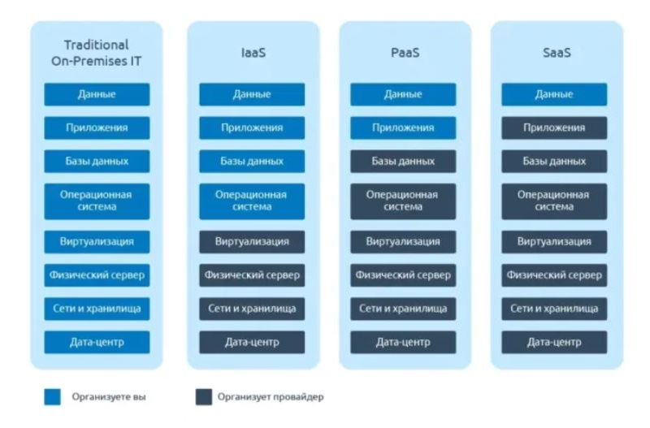
Модели обслуживания
Существует три модели обслуживания, согласно документу. Однако, стоит учитывать, что документ был написан в 2011 году и с тех пор не обновлялся. Поэтому стоит знать о том, что количество моделей увеличилось, но об этом позже.

Slide 13
Модели обслуживания
1. Программное обеспечение как услуга (SaaS).
Потребителю предоставляется возможность использовать приложения провайдера, работающие в облачной инфраструктуре.
Приложения доступны с различных клиентских устройств через интерфейс тонкого клиента, такой как веб-браузер (например, электронная почта через Интернет), или программный интерфейс.
Потребитель не управляет и не контролирует базовую облачную инфраструктуру, включая сеть, серверы, операционные системы, хранилище или даже возможности отдельных приложений, за возможным исключением ограниченных пользовательских настроек конфигурации приложения.
Отличным примером модели SaaS являются Gmail, Dropbox, Bitrix24, O365, Webinar.ru, Google Apps, Salesforce, Cisco WebEx, Concur, GoToMeeting

Slide 14
Модели обслуживания
2. Платформа как услуга (PaaS)
Потребителю предоставляется возможность развертывания в облачной инфраструктуре созданных потребителем или приобретенных приложений, созданных с использованием языков программирования, библиотек, сервисов и инструментов, поддерживаемых поставщиком.
Потребитель не управляет и не контролирует базовую облачную инфраструктуру, включая сеть, серверы, операционные системы или хранилище, но контролирует развернутые приложения и, возможно, параметры конфигурации для среды размещения приложений.
Примеры PaaS: AWS Elastic Beanstalk, Windows Azure, Heroku, Force.com, Google App Engine, Apache Stratos, OpenShift

Slide 15
Модели обслуживания
3. Инфраструктура как услуга (IaaS).
Потребителю предоставляется возможность развертывать ресурсы для обработки, хранения, сетевых ресурсов и другие основные вычислительных ресурсов, где потребитель может развертывать и запускать произвольное программное обеспечение, которое может включать в себя операционные системы и приложения.
Потребитель не управляет и не контролирует базовую облачную инфраструктуру, но контролирует операционные системы, хранилище и развернутые приложения; и, возможно, ограниченное управление отдельными сетевыми компонентами (например, брандмауэрами хоста).
Пример IaaS провайдеров – DigitalOcean, Linode, Rackspace, Amazon Web Services (AWS), Cisco Metapod, Microsoft Azure, Google Compute Engine (GCE)

Slide 16
Модели обслуживания(не каноничные)
Функция как услуга (FaaS)
Одна из последних моделей обслуживания, на текущий момент является одним из наиболее вероятных векторов развития в рамках модели “Serverless”
Это категория служб облачных вычислений, предоставляющая платформу, позволяющую клиентам разрабатывать, запускать и управлять функциональными возможностями приложений без необходимости создания и поддержки инфраструктуры, обычно связанной с разработкой и запуском приложения. Построение приложения по этой модели является одним из способов достижения «безсерверной» архитектуры и обычно используется при создании приложений микросервисов. FaaS изначально предлагался различными стартапами около 2010 года, такими как PiCloud. AWS Lambda была первым предложением FaaS от крупного поставщика общедоступных облаков, за которым следовали Google Cloud Functions, Microsoft Azure Functions, IBM / Apache OpenWhisk (с открытым исходным кодом) в 2016 году и Oracle Cloud Fn (с открытым исходным кодом) в 2017 году.
Одним из самых лучших моментов использования FaaS является то, что по факту оплачивается только то время, за которое выполняется код.

Slide 17
Модели обслуживания(не каноничные)
Рабочий стол как услуга(Daas)
Эта модель продолжает услугу «Программное обеспечение как услуга(SaaS)», в которой пользователь получает удаленный доступ к программному обеспечению от компании-разработчика или ее представителя. Но если SaaS предполагает работу с конкретным программным продуктом, то DaaS – это комплексное решение проблемы. Сервис «Рабочий стол как услуга» предоставляет клиентам доступ к готовому к использованию удаленному рабочему столу. Как правило, рабочее место стандартизировано, то есть включает в себя определенный набор приложений и программ.
Пользователи могут работать с офисными или домашними ноутбуками, ПК, планшетами с одним и тем же рабочим столом. Пользовательские устройства играют только роль терминалов, поскольку все оперативные действия выполняются на удаленных серверах поставщика ИТ-услуг.
Поэтому требования к оборудованию для стационарных компьютеров и мобильных устройств минимальны, потому что на самом деле это лишь терминал для доступа к тем рабочим столам, которые размещены на облачном сервере.

Slide 18
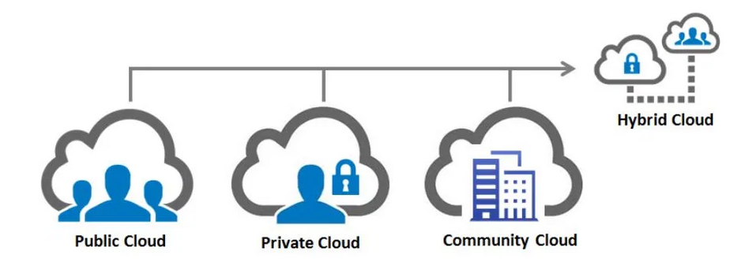
Модели развертывания
Существует четыре модели развертывания облака. Рассмотрим их по порядку:

Slide 19
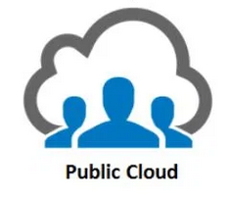
Модели развертывания
Публичное облако
Облачная инфраструктура предназначена для открытого использования широкой публикой.
Ресурсы распологаются на территории облачного провайдера.

Slide 20

Модели развертывания
Частное облако
Облачная инфраструктура предоставляется для исключительного использования одной организацией, состоящей из нескольких потребителей (например, бизнес-единиц).
Размещается на вычислительных мощностях потребителя или сторонних организаций, ими же и обслуживается.

Slide 21

Модели развертывания
Облако сообщества (или общественное)
Практически полный аналог частного облака, за исключением того, что потребителями являются несколько организаций, объединенных по определенным признакам и требованиям.
Примером могут выступать системы PACS

Slide 22
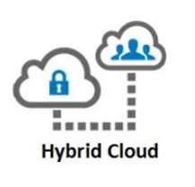
Модели развертывания
Гибридное облако
Облачная инфраструктура представляет собой совокупность двух или более отдельных облачных инфраструктур, которые остаются уникальными объектами, но связаны друг с другом технологией, которая обеспечивает переносимость данных и приложений.
Наиболее частым форматом использования гибридного облака – является совокупность частного и публичного.

Slide 23
Почему AWS?
AWS – лидер на рынке облачных услуг (доля рынка больше, чем у Azure и GCP вместе взятых)
AWS очень быстро развивается. Сказать точно, сколько на текущий момент сервисов присутствует в AWS сложно. Если вы о чем то подумали, скорее всего Амазон уже внедрил у себя эту функцию.
В конце концов это модно ☺

Slide 24
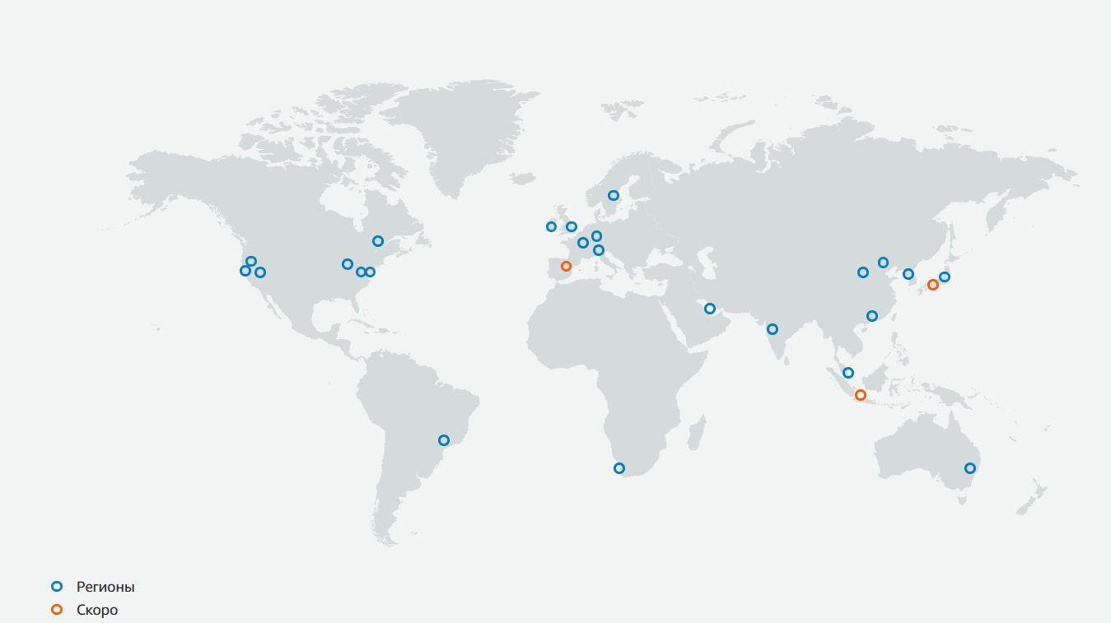
Регионы
https://aws.amazon.com/ru/about-aws/global-infrastructure/
В AWS используется термин «регион».
Это физическое местоположение, где находятся центры обработки и передачи данных.
Тут есть интересное различие между некоторыми провайдерами.
Например, до последнего времени Microsoft называло регионом каждый дата-центр.
Регионы содержат зоны доступности (availability zones(AZs)), которые обычно является первым инструментом в выборе средств для обеспечения высокой доступности

Slide 25
Зоны доступности
Группа, связанных между собой центров обработки данных, называется «зоной доступности».
Каждый регион AWS состоит из нескольких изолированных и физически разделенных зон доступности в одной географической области.
Сделано это для обеспечения отказоустойчивости в случае непредвиденных ситуаций.
Зона доступности – это один или несколько центров обработки данных с резервным источником питания, сетевой конфигурацией и подключением в регионе AWS.
Между зонами доступности существует высокоскоростной канал связи. Весь траффик шифруется.
Каждая зона доступности физически расположена на большом расстоянии (много километров) от любой другой зоны доступности, хотя все они находятся в пределах 100 км (60 миль) друг от друга.

Slide 26
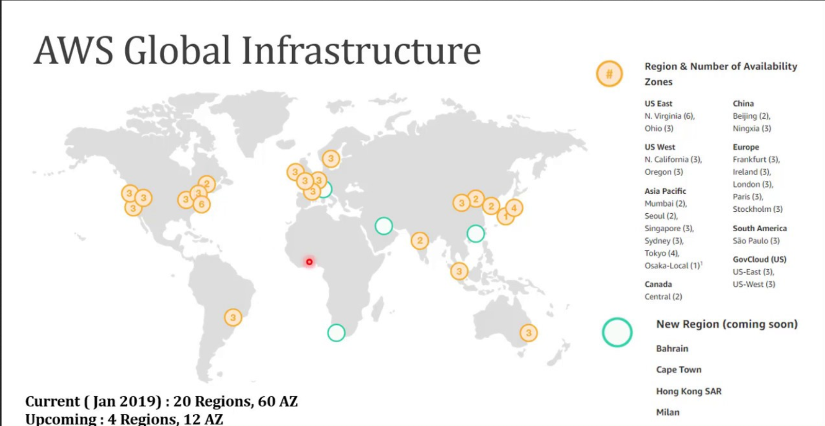

Slide 27
Советы по выбору региона
Убедитесь, что выбираете наиболее удобный вам регион:
Цены на ресурсы и сервисы могут быть разными, в зависимости от выбранного региона
Не все сервисы представлены во всех регионах, срок появления их в новых регионах также разнится
Оцените нормативные требования(такие, как соответствие GDPR или HIPAA)
Задержка при доступе (Если ваши потенциальные клиенты находятся в России, было бы неразумно отправлять их траффик в Америку, нежели в Европу)
P.S. Наиболее часто и быстро новые сервисы появляются в us-east-1

Slide 28
Что необходимо для обучения?
Время
Желание
Немного денег
В случае выхода за рамки Free tier, AWS спишет деньги за использованные ресурсы.
Контролируем расходы и всегда убираем за собой
Аккаунт в AWS (это ничего не стоит, но 1-2 доллара на карте должны быть, для проверки. Амазон их спишет, потом вернет)

Slide 29
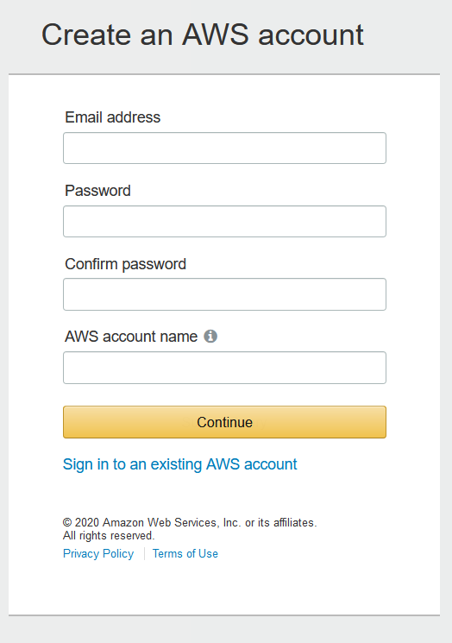
Начало работы с AWS
Создание аккаунта AWS
Тут у нас небольшая демка, но отдельно я приложу скриншоты пошагового создания аккаута в AWS
Их можно будет найти на вкладке Files
Важно!
При создании аккаунта лучше всего использовать виртуальную карту (для защиты от неожиданных трат)

Slide 30
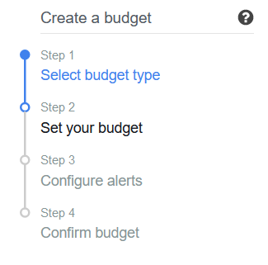
Начало работы с AWS
Настройка сервиса AWS Budgets
Тут у нас небольшая демка, но отдельно я приложу скриншоты пошагового создания бюджета в AWS
Сервис AWS Budgets позволяет создавать собственные бюджеты для контроля расходов и использования, чтобы получать предупреждения в случае превышения установленных пороговых значений. Первые два бюджета предоставляются бесплатно, а стоимость каждого последующего составляет 0,02 USD в день.

Slide 31
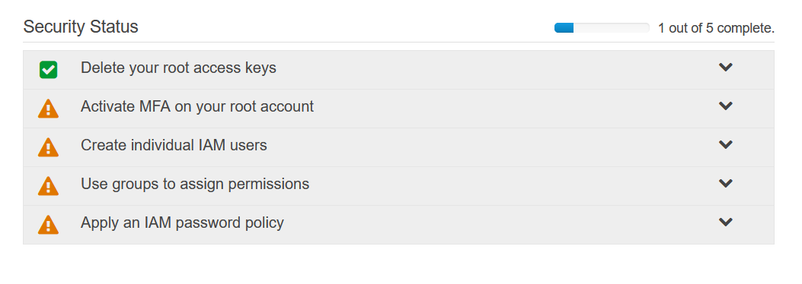
Начало работы с AWS
Первичная настройка безопасности при работе с AWS
Тут у нас небольшая демка, скринштов не будет.
Настройка дополнительных мер безопасности при работе с AWS, создание IAM пользователя для работы с AWS, создание групп и необходимых разрешений

Slide 32

Домашнее задание
Что обязательно необходимо подготовить к следующему занятию:
Зарегистрировать аккаунт AWS
Настроить бюджет на оповещение при трате $0.01
Выполнить все 5 задач по обеспечению безопасности в Identity and Access Management (IAM) Dashboard

Slide 33
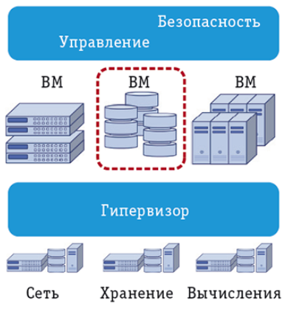
Как будет идти курс дальше
Что представляет собой традиционная on-premise инфраструктура:
1. Сети передачи данных
2. Вычислительные ресурсы (сервера)
3. Системы хранения данных
4. Среда виртуализации
5. Виртуальные машины и рабочие нагрузки
6. Обеспечение единого управления, мониторинга и безопасности
7. Интеграция со сторонними сервисами и ресурсами (managed services)

Slide 34
Как будет идти курс дальше
Если рассматривать уровень IaaS в AWS, практически ничего не изменяется, так и будем рассматривать(за исключением среды виртуализации, за которую отвечает AWS)
1. Сети передачи данных
2. Вычислительные ресурсы (сервера)
3. Системы хранения данных
4. Виртуальные машины и рабочие нагрузки
5. Обеспечение единого управления, мониторинга и безопасности
6. Различные managed services, начиная с СУБД

Slide 35
Полезные ресурсы
https://awesome-aws-workshops.com/ - отличные воркшопы, все четко и по шагам расписано
https://docs.aws.amazon.com/ - самый полный ресурс по всем вопросам связанным с теоретической частью в AWS
https://github.com/open-guides/og-aws - открытое руководство от практиков (английский)
https://github.com/open-guides/og-aws/blob/master/translations/ru.md - мой русский перевод руководства, стараюсь держать в актуальном состоянии
https://reinvent.awsevents.com/ - ежегодная IT-конференция от Amazon, на сайте множество роликов и презентаций
https://www.aws.training/ - много бесплатных онлайн-курсов

Slide 36
Q&A

